Slide 1
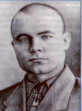
«Поэт и критик Шиладорса Миш»
Доронин Михаил Павлович
2017

Slide 2
Михаил Павлович Доронин родился 4 сентября 1902 г. в бедной крестьянской семье в д. Шиладор Сыктывдинского района Республики Коми.
В 1921 году он окончил советско партийную школу первой ступени, а вначале 30-х обучался на курсах редакторов и газетных работников.
В 20-е годы Доронин был делопроизводителем и секретарем волисполкома, после службы в Красной Армии – пропагандистом Усть-Вымского уездного комитета партии большевиков.

Slide 3
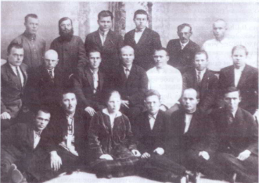
Фото из фондов Республиканского литературного музея имени И.А.Куратова.
На этой фотографии представлены делегаты, состоявшейся в сентябре 1928 года,2-й конференции КАПП – Коми ассоциации пролетарских писателей.
Первый справа в 3-м ряду - Михаил Павлович Доронин.
1928 год.

Slide 4
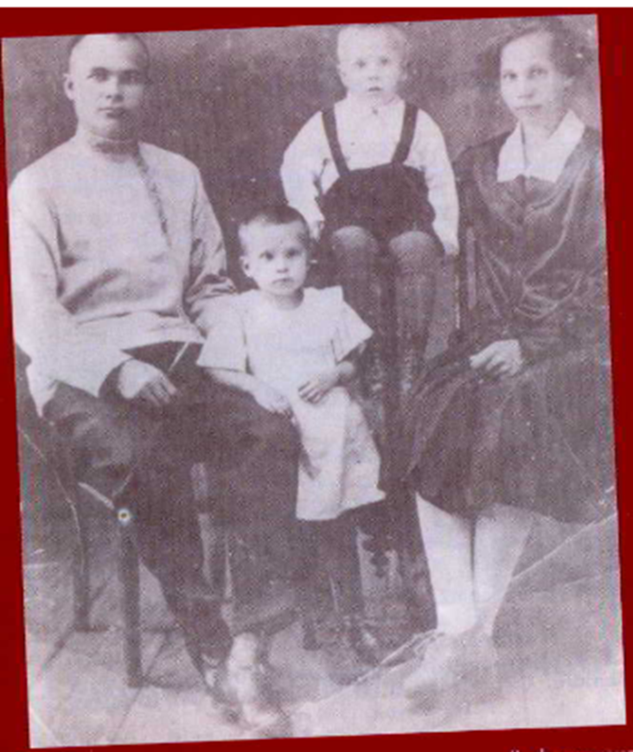
В семье Доронина подрастали двое детей: Александра - 1927 и Леонид 1929 года рождения. Жена Евдокия Ивановна, будучи инвалидом второй группы, по возможности работала, вела хозяйство и занималась воспитанием детей.
Фото 20-х гг. 20 века.
Михаил Павлович Доронин с семьей. Слева от него: дочь Александра, сын Леонид и жена Евдокия Ивановна

Slide 5
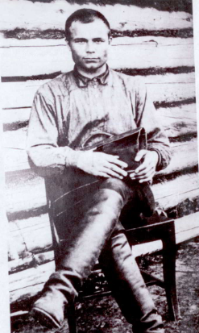
Михаил Павлович был назначен первым председателем, образованного в 1929 году Удорского района, а с 1930 года работал на журналисткой работе.

Slide 6
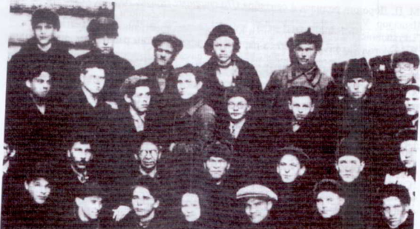
С 1934 года – член Союза писателей СССР, делегат 1-го съезда советских писателей.
Фото из фондов Коми Национальной библиотеки.
На фотографии участники Первой Коми областной конференции Союза писателей. В первом ряду второй справа Михаил Павлович Доронин.

Slide 7
В 1935 году возглавил Коми писательскую организацию, одновременно стал редактором журнала «Ударник».
Михаил Павлович опубликовал многочисленные статьи и очерки о коми литературе, о творчестве молодых писателей, стихи, заметки, рецензии.
В сентябре 1937 года Михаил Доронин незаконно репрессирован. Постановлением Особого совещания НКВД СССР от 7 июля 1938 года он был привлечён к ответственности – заключению в исправительно-трудовой лагерь на 5 лет.

Slide 8
Судьба яркого и самобытного человека, как и многих его современников сложилась трагически. Жизнь его оборвалась далеко от малой родины – в магаданских лагерях 13 декабря 1939 года.
В день своего ареста Михаил Доронин писал: «Пройден путь – трудный, со срывами, но жизнь научила многому. И единственная цель жизни отдать все – жизнь, знания за великое дело Ленина-Сталина, за торжество коммунизма». И он отдал её в 37 лет в расцвете творческих сил. Отдал всю без остатка.
В 1956 году решением Верховного суда Коми АССР Михаил Павлович Доронин был посмертно реабилитирован и восстановлен в Союзе писателей СССР.

Slide 9
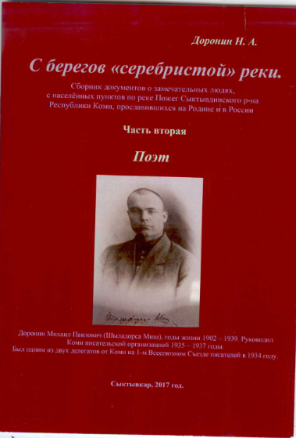
Николай Александрович Доронин выпустил сборник документов «С берегов «серебристой» реки», посвященный 115–литию со дня рождения Михаила Павловича Доронина (Шыладорса Миша)

Slide 10
«Талун серавны окота мен»
Талун серавны окота мен,
Серамöй сьöлöмысь чулькйöн дзик петö.
Эн вид. Талун ме гажа.
Эн казьтышт, мый вöвлывлі важöн.
Эн торк. Мед серамыс петö,
Мед ключваöн сöнъясын булькöдчö вирö…

Slide 11
Список литературы
1. Дёмин, В. Михаил Павлович Доронин / В. Дёмин // Писатели Коми : биобиблиогр. словарь: В 2 т. Т.1. – Сыктывкар, 1995. – С. 134-137.
2. Доронин, Н. А. Наша родословная / Н. А. Доронин : изд.2-е. – Сыктывкар, 2007. – 330 с.
3. Доронин, Н. Родословная Сыктывдинских Дорониных : историческая дилогия. Книга вторая. Ч. 1. / Н. Доронин. – Сыктывкар, 2012. – 196 с.
4. Есева, М. Доронин Михаил Павлович / М. Есева, И. Жеребцов // Связь времен / сост. : И. Л. Жеребцов, М.И. Курочкин. – Сыктывкар, 2000. –С. 384

Slide 12
Спасибо за внимание
Выполнила: Размыслова Нина Алексеевна библиотекарь Слудской библиотеки – филиала Сыктывдинской ЦБС

